Slide 1


TIẾNG VIỆT 1

Slide 2









Trò chơi: Hái táo
Trò chơi: Hái táo
4
1
6
5
2
3
nguồn điện
quả chuông
buồng chuối
khuôn mặt
hình vuông
buôn làng

Slide 3




Slide 4
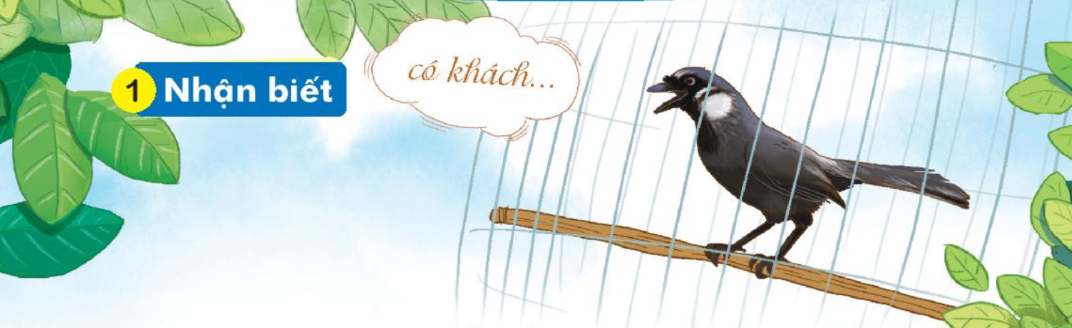
Chim khướu biết bắt chước tiếng người.
ươu
ươi

Slide 5
Bài 69: ươi ươu

Slide 6


Slide 7


ươi
ươu
ng
ươi
người
ươi

Slide 8
ươi
ươi
bưởi
cười
lưới
mười
ươi
ươi
ươu
ươu
bướu
hươu
ươu
ươu
khướu
rượu

Slide 9



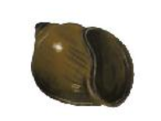
tươi cười
quả bưởi
ốc bươu
ươi
ươi
ươu

Slide 10
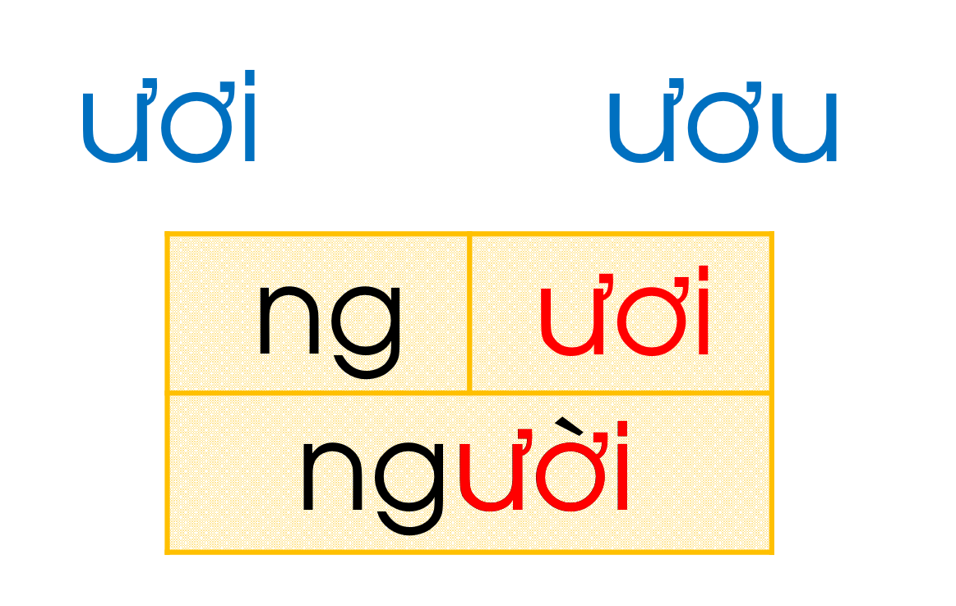
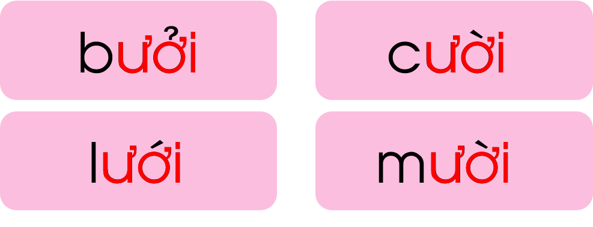
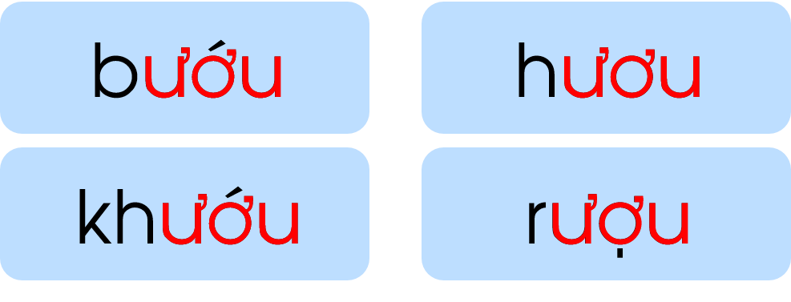
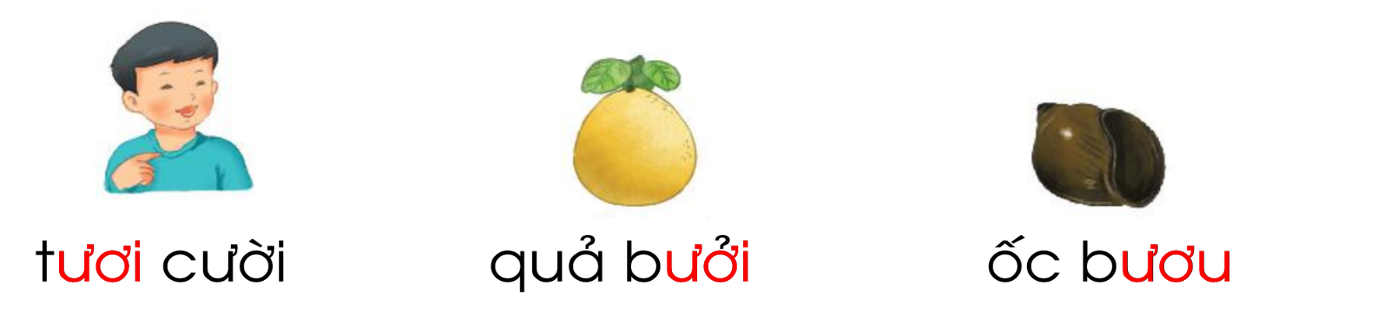

Slide 11


Slide 12



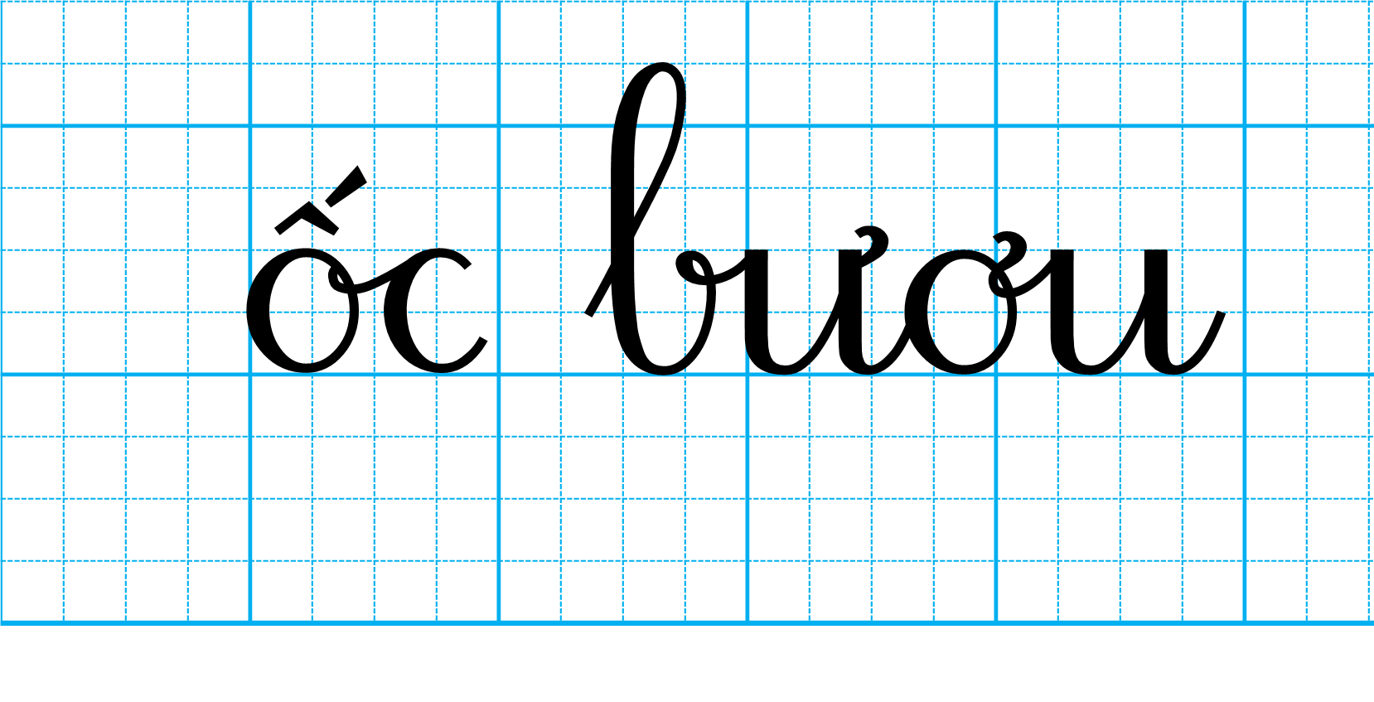

Slide 14
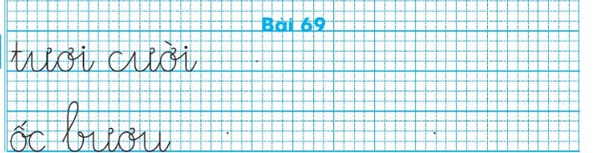


Slide 15


Slide 16
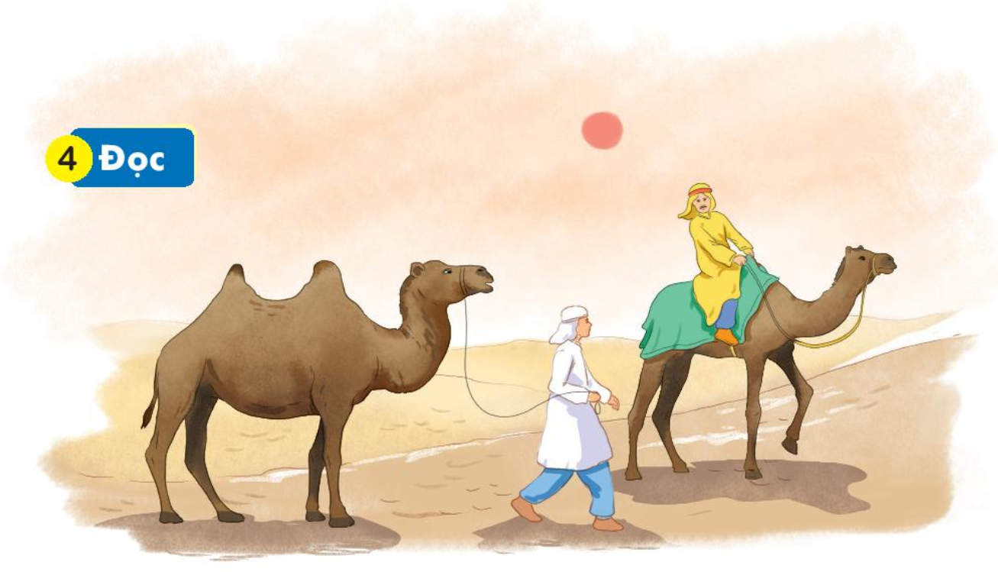


Slide 17

Lạc đà là con vật đặc biệt. Nó có cái bướu to trên lưng. Bướu của lạc đà là nơi dự trữ chất béo. Nhờ thế, nó có thể sống qua nhiều ngày mà không cần ăn uống. Lạc đà giúp con người băng qua những vùng sa mạc khô cằn.

Slide 18
Lạc đà là con vật đặc biệt. Nó có cái bướu to trên lưng. Bướu của lạc đà là nơi dự trữ chất béo. Nhờ thế, nó có thể sống qua nhiều ngày mà không cần ăn uống. Lạc đà giúp con người băng qua những vùng sa mạc khô cằn.

Slide 19
Lạc đà là con vật đặc biệt. Nó có cái bướu to trên lưng. Bướu của lạc đà là nơi dự trữ chất béo. Nhờ thế, nó có thể sống qua nhiều ngày mà không cần ăn uống. Lạc đà giúp con người băng qua những vùng sa mạc khô cằn.

Slide 20
Lạc đà là con vật đặc biệt. Nó có cái bướu to trên lưng. Bướu của lạc đà là nơi dự trữ chất béo. Nhờ thế, nó có thể sống qua nhiều ngày mà không cần ăn uống. Lạc đà giúp con người băng qua những vùng sa mạc khô cằn.

Slide 21
2
1
Lạc đà là con vật đặc biệt. Nó có cái bướu to trên lưng. Bướu của lạc đà là nơi dự trữ chất béo. Nhờ thế, nó có thể sống qua nhiều ngày mà không cần ăn uống. Lạc đà giúp con người băng qua những vùng sa mạc khô cằn.
3
4
5

Slide 22


Slide 23

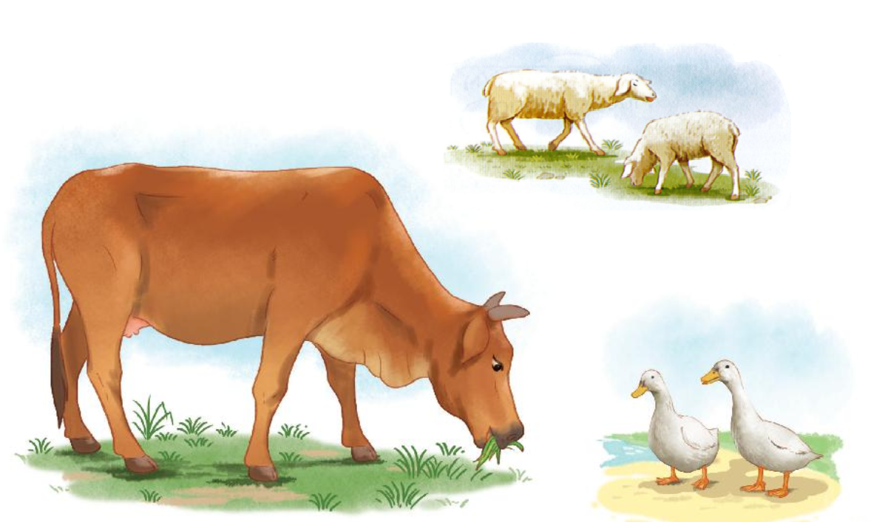
Lợi ích của vật nuôi

Slide 24

HOẠT ĐỘNG TIẾP NỐI

